Slide 1
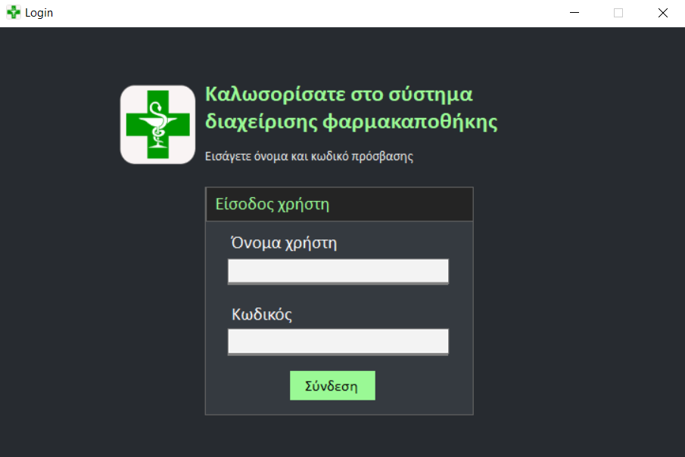
Pharmasix
Pharmacy Information System (PIS) Analysis

Slide 2
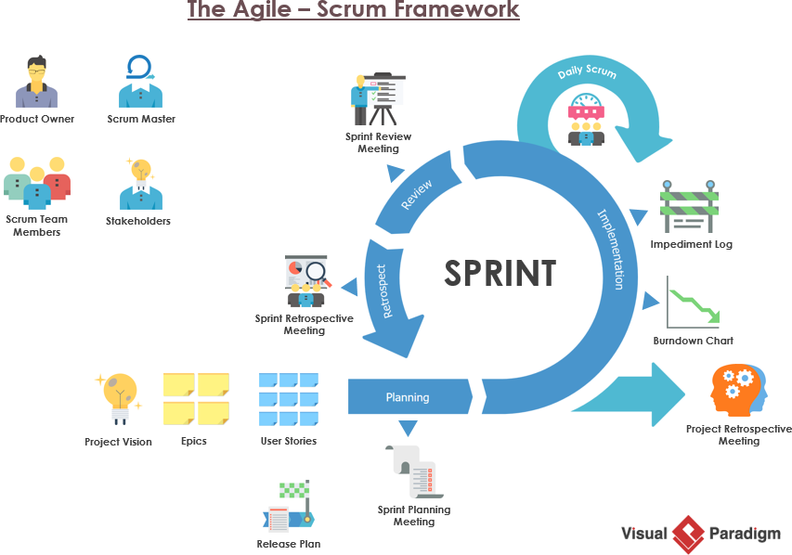
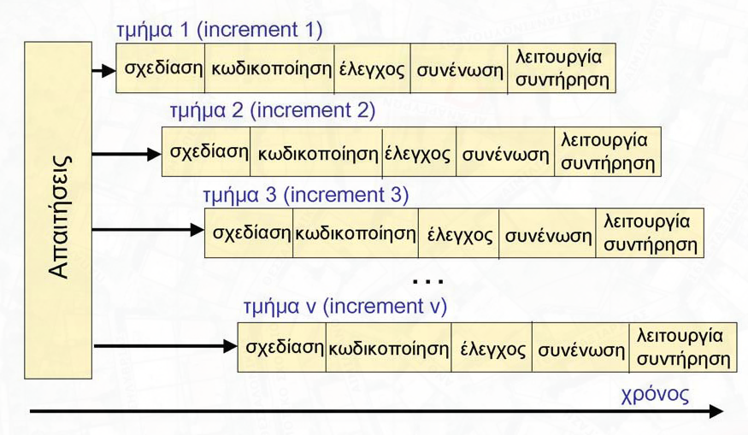
Μοντέλο Κύκλου ζωής
Διαφοροποιήσεις:
Ο Project Manager είναι επίσης Scrum Master
Τα daily scrums λαμβάνουν μέρος κάθε βδομάδα καθώς τα μέλη διατηρούν ένα αρχείο αναφοράς το οποίο ενημερώνουν ανάλογα κάθε 2-3 ημέρες.
Εσωτερική οργάνωση του Sprint με βάση επαυξητικό μοντέλο

Slide 3
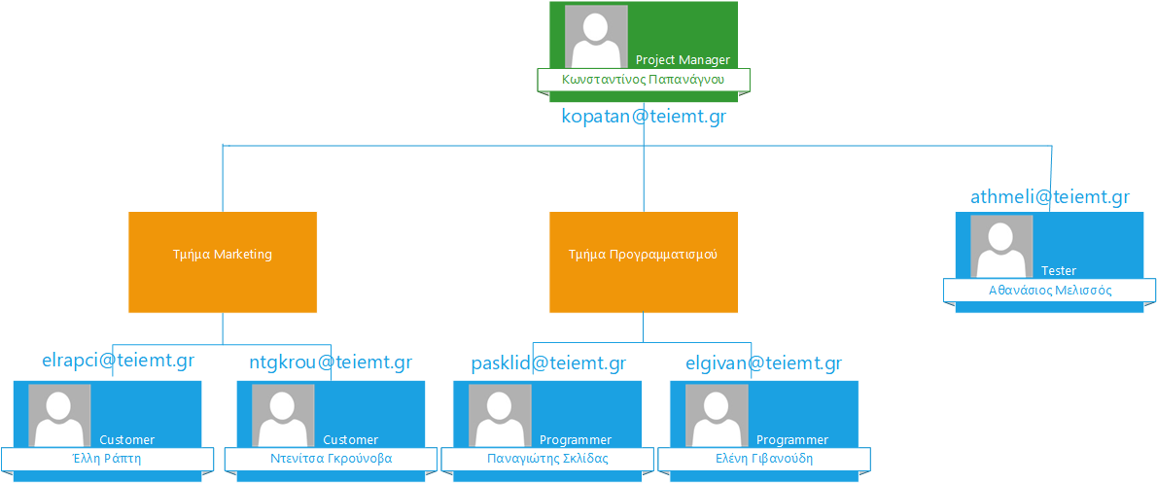
Οργάνωση Ομάδας
Οργανόγραμμα

Slide 4
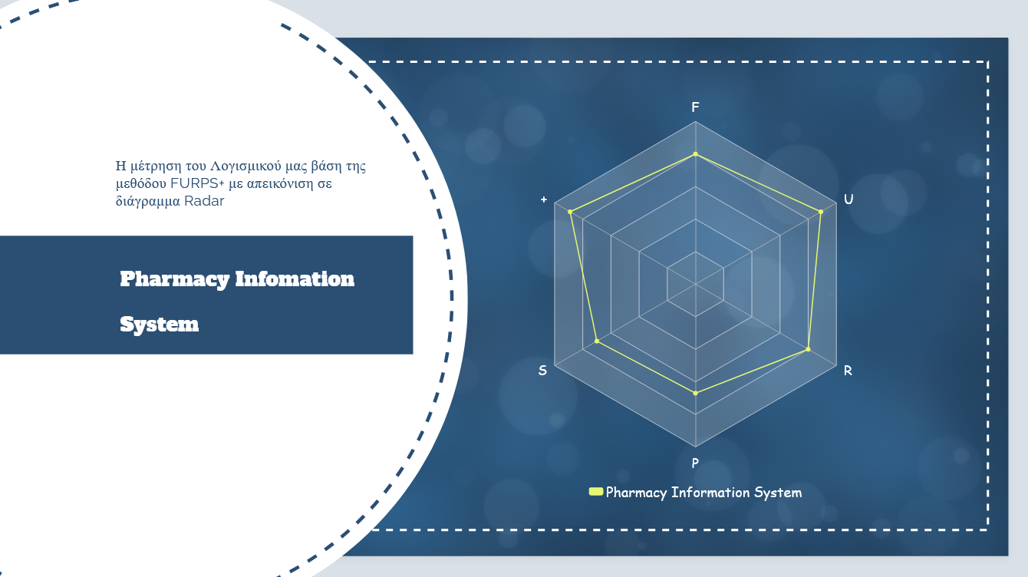
Διάγραμμα Furps+ με Radar

Slide 5
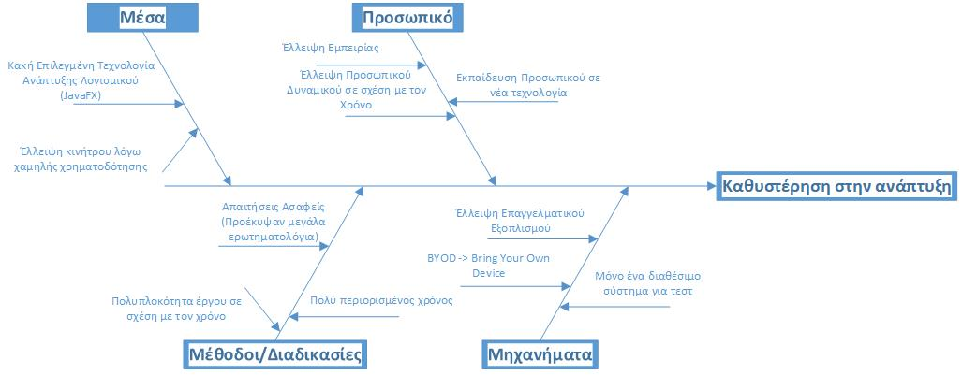
Διάγραμμα Ψαροκόκκαλο

